Slide 2
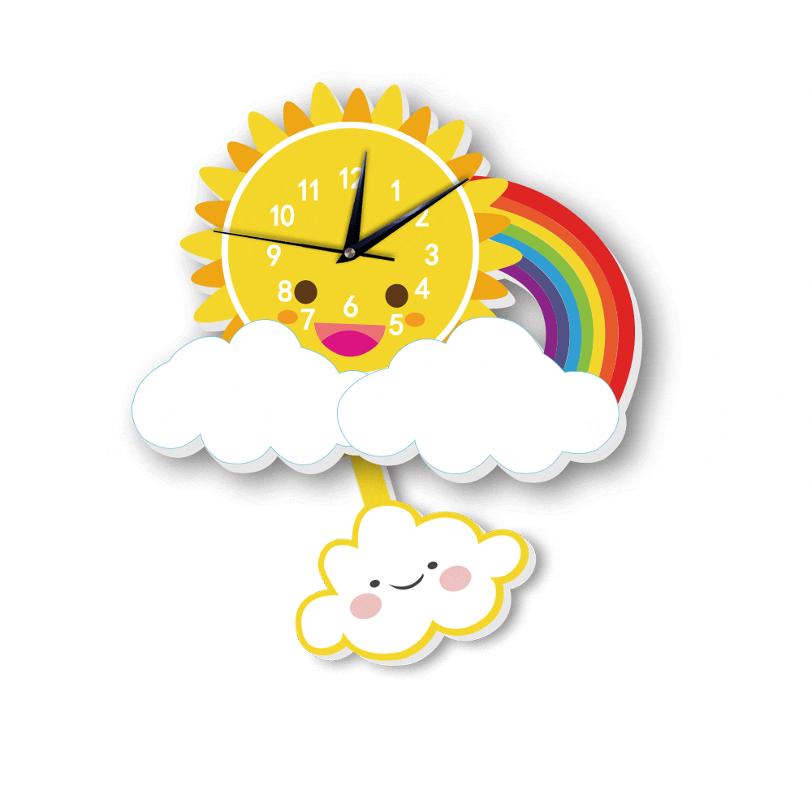
Vaqt haqida maqollar
130-dars

Slide 3
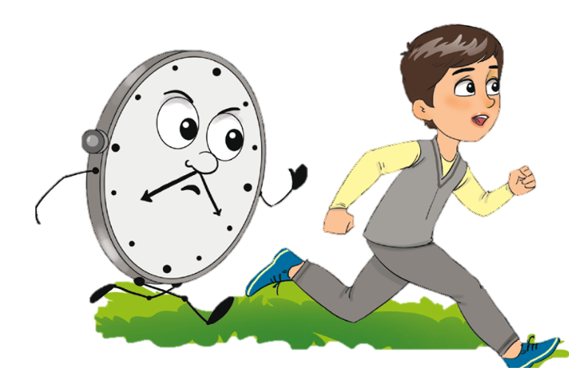

Slide 4
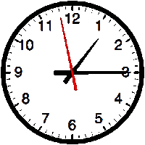
She’rdagi qaysi gaplar soatning tilidan aytilgan ?
“Vaqt asl-qimmat,
Vaqt – umr, vaqt – hayot”

Slide 5
Bir kun necha soatdan iborat?
Kun sutka deb ham yuritiladi.
Sutka — Yerning oʻz oʻqi atrofida 1 marta aylanish davriga teng boʻlgan-vaqt oʻlchov birligi.
Bir sutka 24 soat dan iborat. Sutka kunduz va tun, ertalab va kechqurundan tashkil topgan.
Kecha-kunduz, sutka - 24 soatga teng vaqt oʻlchov birligi.

Slide 6
“Kim mehnatni sevsa chindan, Vaqt qochmaydi aslo undan” deganda nimani tushundingiz?

Slide 7
Sakkizdan o‘n sakkiz daqiqa o‘tdi.
Beshdan o‘ttiz besh daqiqa o‘tdi.

Slide 8
O‘n birdan qirq besh daqiqa o‘tdi.
Birdan yigirma besh daqiqa o‘tdi.

Slide 9
Vaqt haqida maqollar

Slide 12
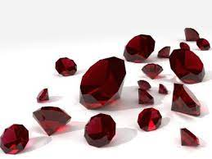

Slide 13
naqd – qo‘lda, ixtiyorida bor bo‘lgan, tayyor narsa

Slide 14
Vaqt o‘tishi bilan tog‘ ham yemiri-ladi, toshlar ham kemirilar ekan.
Vaqtdan unumli foydalanish
orqali boylikni topish mumkin.
Davomini mustaqil bajaring

Slide 15
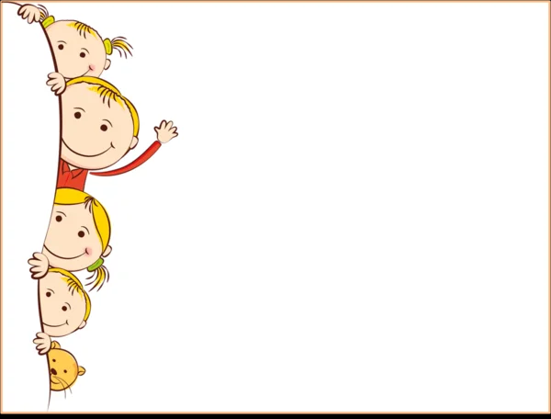
E’tiboringiz uchun rahmat!

